Slide 1

变色龙
契诃夫

Slide 2
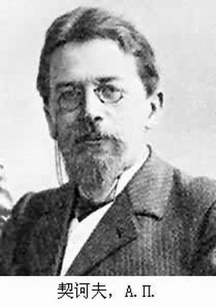
契诃夫(1860～1904)，是十九世纪末具有世界声誉的俄国批判现实主义作家，与莫泊桑、欧·亨利并称为世界三大短篇小说之王。他的小说短小精悍，简练朴素，结构紧凑，情节生动，笔调幽默，语言明快，寓意深刻。
契诃夫一生写了大量的中、短篇小说，其中名篇有《变色龙》《苦恼》《万卡》《第六病室》《装在套子里的人》《小公务员之死》《新娘》等。剧本有《海鸥》《万尼亚舅舅》《三姊妹》《樱桃园》等。

Slide 3
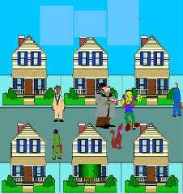
时代背景
《变色龙》这篇小说写于1884年，
作家刚24岁。当时正是俄国沙皇亚历山大三世统治最反动的时期。民粹派采取个人恐怖手段刺杀了亚历山大二世，不仅没解决任何社会问题，反而促使新上台的亚历山大三世采取更加反动的高压政策。加强了宪兵警察等专政机构，豢（huàn)养了一批媚上欺下的走狗，为其镇压人民服务。整个俄罗斯笼罩在军警宪兵的白色恐怖之中。沙皇专制警察往往打着遵守法令的官腔但干的却是欺下媚上的勾当。
《变色龙》奥楚蔑洛夫正是其中的典型代表。

Slide 4
检查字词
贱( jiàn ) 拧( nǐng ) 筛子( shāi ) 坎肩( kǎn ) 旗帜( zhì ) 荒唐 洋溢( yì ) 温情
惦记( diàn ) 恐吓( hè ) 径自( jìng )
无精打采 无缘无故 异想天开
契诃夫( hē ) 魁梧( kuí wú ) 胚子( pēi )

Slide 5

默读思考
课文中，奥楚蔑洛夫他每一次对案子的双方作出怎样的判定？判定案子的依据是什么？

Slide 6
 |  | 对小猎狗 | 对赫留金
1 | 不知狗的主人是谁
2 | 有人说好象是将军家的狗
3 | 巡警说不是将军家的狗
4 | 巡警说是将军家的狗
5 | 厨师说不是将军家的狗
6 | 厨师说是将军哥哥家的狗
野畜生，疯狗把它弄死好了
肯定赫是被狗咬了
它是那么小，它怎么会咬着你的？
你那手指头一定是给钉子弄破的。鬼东西
下贱胚子
受了害，我决不能不管
名贵的狗，狗是娇贵的动物
你这混蛋不用把你那手指头伸出来！怪你不好
野狗，弄死它算了。
真不赖，怪伶俐的，一口就咬破了这家伙的手指头
我早晚要收拾你

Slide 7
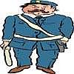

奥楚蔑洛夫处理“狗咬人”案件时,他的态度是随着什么变化的？
变
随着狗的主人是谁而变化。
由此可看出，
奥楚蔑洛夫是一个什么样的人?

Slide 8
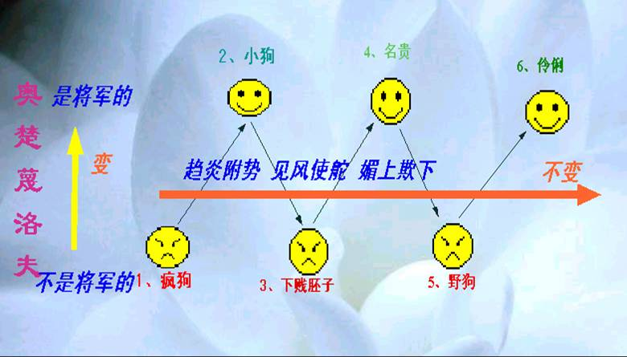


Slide 9

奥楚蔑洛夫借助什么道具来完成变色的？
请找出文中有关“军大衣”描写语句，认真读一读。
“军大衣”共出现了几次？有什么作用？

Slide 10
第一次：小说开头。新的军大衣是奥楚蔑洛夫警察身份和地位的标志。
第二次：听说“这好像是将军家的狗”，借口天气热，脱大衣，以“脱大衣”掩盖自己的狼狈。
第三次：听到人群中有人肯定是将军家的狗，奥楚蔑洛夫为自己的言语的冒犯而恐惧不已，吓得浑身发抖。因而又要巡警给他穿上大衣。
他因判 “错”了狗而吃惊、胆怯，一热一冷，一脱一穿，这一细节描写充分表现了他内心恐慌和强作镇定的复杂心理。
第四次：小说结尾。“裹紧大衣”。奥楚蔑洛夫担心丢掉官职，因此他不寒而栗，情不自禁地要“裹紧大衣”。
军大衣这一细节描写，将奥楚蔑洛夫变色过程中的丑态以及卑劣的心理活动刻画得淋漓尽致。

Slide 11
小组讨论
题目“变色龙”与奥楚蔑洛夫有何相似之处？这在表达小说的主题上有什么作用呢？

Slide 12
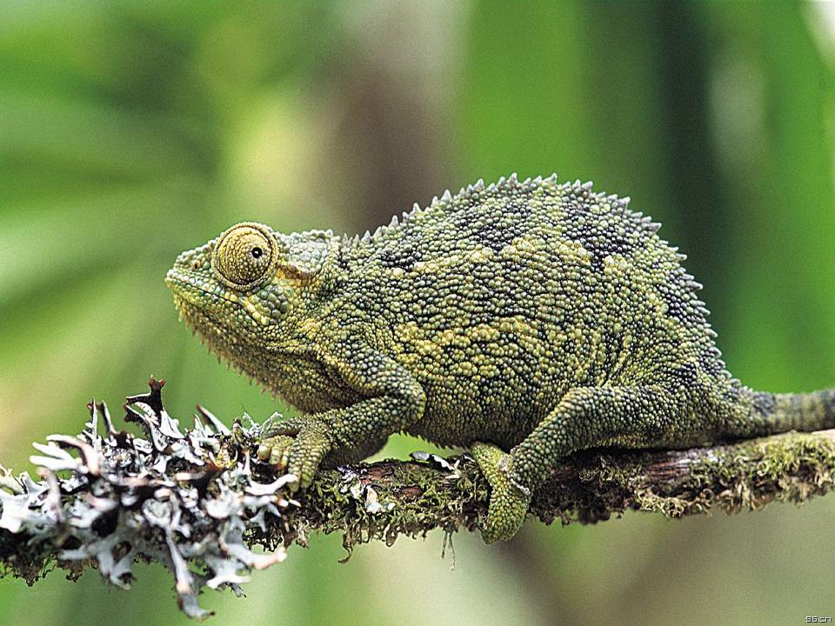

Slide 13
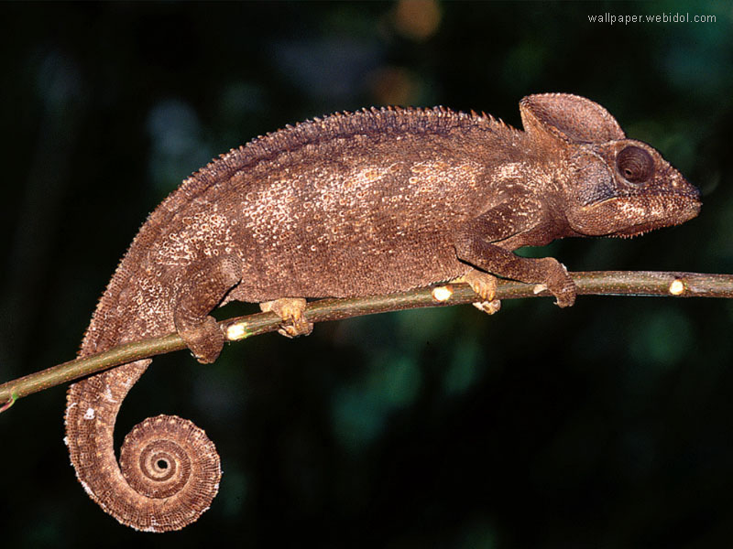

Slide 14
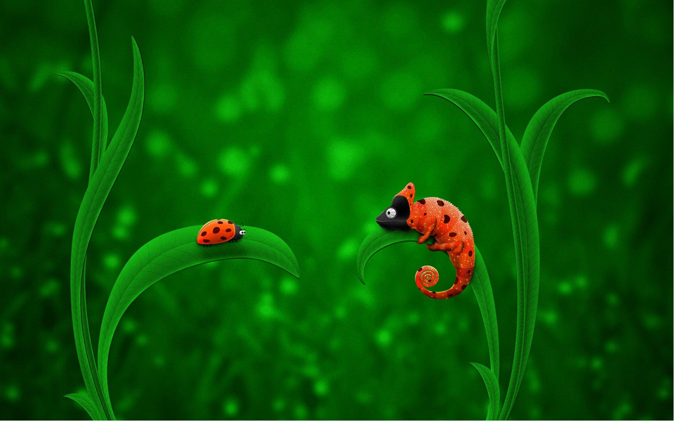
知识链接：
变色龙，学名叫避役，属于爬行纲，与蜥蜴同属于蜥蜴亚目。主要树栖。特征为体色能变化，与其他生物的保护色、警戒色相似。变色龙的皮肤会随着背景、温度的变化和心情而改变；雄性变色龙会将暗黑的保护色变成明亮的颜色，以警告其它变色龙离开自己的领地；有些变色龙
还会将平静时的绿色变成红色来威
吓敌人。目的是为了保护自己，免
遭袭击，使自己生存下来。

Slide 15
小组讨论
蜥蜴变色是为了保护自己，奥楚蔑洛夫反复无常变色又是为什么？
奥楚蔑洛夫之所以几次变色，是因为他不敢得罪权贵，哪怕仅仅是权贵家的一条狗。当时沙皇统治的俄国，经济落后，思想保守，实行残酷的专制统治，而作为这样一个国家机器上的小零件，像奥楚蔑洛夫这样的小官僚，为了生存，不得不用丧失人格和尊严来换取生存空间。
小说通过对欺下媚上、见风使舵的警官奥楚蔑洛夫的刻画，形象地揭露了俄国警察制度的腐朽黑暗。

Slide 16
探究文本
能否在文中找到相应的环境描写来证实这样的社会？
商店和饭馆的门无精打采地敞着，面对着上帝创造的这个世界，就跟许多饥饿的嘴巴一样。
木材厂四周很快就聚了一群人，仿佛一下子从地底下钻出来的。
那群人就对着赫留金哈哈大笑。
比喻、拟人的修辞手法，暗示了俄国人民饥饿贫困的生活，整个社会死气沉沉，交代了故事发生的环境。
围观的人聚结之快和他们的无聊心态——以看热闹为乐。
小市民阶层的麻木、庸俗、愚昧，也揭示了当时俄国社会的病苦。

Slide 17
写作方法
作为一篇讽刺小说，这篇小说的讽刺艺术主要表现在哪里？
夸张：在短短的时间里，随着狗的主人身份的不断变化，奥楚蔑洛夫的态度也发生了五次变色。变化之快，跨度之大，令人瞠目。使人物性格鲜明突出，给人留下深刻的印象。
对比：奥楚蔑洛夫面对狗主人的身份的变化，不停地改变着自己的态度，时而威风凛凛，时而奴颜婢膝，一会儿痛骂小狗是“疯狗”“下贱胚子”，一会儿又夸小狗“名贵”“伶俐”，前后矛盾，对比鲜明，使小说的喜剧效果更加突出。

Slide 18
拓展思维
假设十年后，你也成为了一名警察，在你管辖的某小区也出现了这样一起狗咬人事件，你会怎么处理呢？
《民法通则》第一百二十七条规定：饲养的动物造成他人损害的，动物饲养人或者管理人应当承担民事责任；由于受害人的过错造成损害的，动物饲养人或者管理人不承担民事责任。

Slide 19
拓展与延伸
文章最后写道奥楚蔑洛夫“裹紧大衣，接着穿过市场的广场径自走了”，请设想一下奥楚蔑洛夫离开广场后去了哪里？要求设计的情节符合人物的性格特征。
*继续去别的地方搜刮民脂民膏。
*又遇见了一起类似狗咬人的案件，又做出了相同的处理，或者处理得更圆滑了。
*去找普洛诃尔套近乎。
*去将军家邀功请赏，在此之前到首饰店索要一些金银珠宝，一并送给将军。
*“买”一只小狗送给将军的哥哥。
* 去赫留金工作的首饰店寻点儿麻烦。
*去纠集一批地痞流氓准备欧打赫留金。

Slide 20
课文研讨
作者为什么用“变色龙”做题目？
“变色龙”本是指自然界中皮肤颜色随着周围环境颜色变化的动物，本文以此为题，是借这种动物善于变换肤色以适应周围环境的特点来讽喻奥楚蔑洛夫见风使舵、趋炎附势的性格，同时揭示了当时社会的畸形与黑暗，形象而生动，有画龙点睛的作用。
本来含义+文中意义+表达效果
Notes:
“变色龙”本是指自然界中皮肤颜色随着周围环境颜色变化的动物，本文以此为题，是借这种动物善于变换肤色以适应周围环境的特点来讽喻奥楚蔑洛夫见风使舵、趋炎附势的性格，同时揭示了当时社会的畸形与黑暗，形象而生动，有画龙点睛的作用。

Slide 21
课堂反馈
一、请用简洁的语言概括本文的故事内容。（4分）
警官奥楚蔑洛夫（主要人物，1分）在广场上处理一起狗咬人事件（事件，1分），态度根据狗主人的不同身份而不断变化（经过，1分）。最后小狗被带走，赫留金受到嘲笑和恐吓。（结果，1分）
方法指导：
概括一件事，应尽量包括时间、地点、人物、事件、结果等这几个主要因素。
Notes:
警官奥楚蔑洛夫（主要人物，1分）在广场上处理一起狗咬人事件（事件，1分），态度根据狗主人的不同身份而不断变化（经过，1分）。最后小狗被带走，赫留金受到嘲笑和恐吓。（结果，1分）

Slide 22
二、下面这段环境描写有什么特点？分析其内容及意义。（6分）
四下里一片沉静，广场上一个人也没有。商店和饭馆的门无精打采地敞着，面对着上帝创造的这个世界，就跟许多饥饿的嘴巴一样；门口连一个乞丐也没有。（P45，第1段）
“无精打采”，采用拟人的手法（1分）暗示市场的不景气。（1分）把商店和饭馆的门比作“饥饿的嘴巴”（1分），形象地写出了无顾客上门，门可罗雀的萧条景象。（1分）“门口连一个乞丐也没有”，四下沉静，广场无人，没有乞讨的对象，当然也就没有乞丐。这段话是社会环境描写，运用拟人和比喻的手法，生动地写出了当时经济萧条、人民贫困、整个社会死气沉沉的特点。（2分）
修辞手法+表达效果+作者用意
Notes:
“无精打采”，采用拟人的手法（1分）暗示市场的不景气。（1分）把商店和饭馆的门比作“饥饿的嘴巴”（1分），形象地写出了无顾客上门，门可罗雀的萧条景象。（1分）“门口连一个乞丐也没有”，四下沉静，广场无人，没有乞讨的对象，当然也就没有乞丐。这段话是社会环境描写，运用拟人和比喻的手法，生动地写出了当时经济萧条、人民贫困、整个社会死气沉沉的特点。（2分）

Slide 23
三、结合文本分析文中主人公奥楚蔑洛夫的性格特点。你如何评价他？（6分）
1、善变（见风使舵）。（1分）奥楚蔑洛夫在处理狗咬人的案件时，因狗主人的身份变化，不停地转变自己的态度。一会儿义正辞严扬言要弄死小狗，惩罚狗主人；一会儿又谄媚地夸小狗伶俐，体现了他善变（见风使舵）的性格。（1分）
2、媚上欺下。（1分）奥楚蔑洛夫面对普通人，常常会摆出一副官架子，他恐吓赫留金“我早晚要收拾你”；面对权贵，却是一副奴颜婢膝的样子，“整个脸上洋溢着含笑的温情”。（1分）
我觉得奥楚蔑洛夫也是一个值得同情的人。（1分）他只是一个小官吏，见风使舵、趋炎附势也是为了生存，所以不得不丧失人格和尊严来换取生存空间，他也是一个可怜人。（1分） 言之有理即可
性格概括+文本分析
观点+分析
Notes:
1、善变（见风使舵）。（1分）奥楚蔑洛夫在处理狗咬人的案件时，因狗主人的身份变化，不停地转变自己的态度。一会儿义正辞严扬言要弄死小狗，惩罚狗主人；一会儿又谄媚地夸小狗伶俐，体现了他善变（见风使舵）的性格。（1分）
2、媚上欺下。（1分）奥楚蔑洛夫面对普通人，常常会摆出一副官架子，他恐吓赫留金“我早晚要收拾你”；面对权贵，却是一副奴颜婢膝的样子，“整个脸上洋溢着含笑的温情”。（1分）
我觉得奥楚蔑洛夫也是一个值得同情的人。（1分）他只是一个小官吏，见风使舵、趋炎附势也是为了生存，所以不得不丧失人格和尊严来换取生存空间，他也是一个可怜人。（1分） 言之有理即可

Slide 24
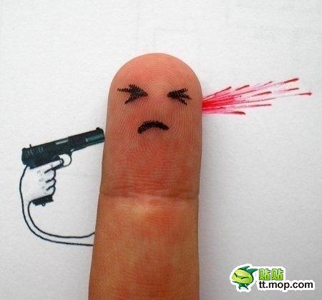
文本细究
细节之手指头
把一个血淋淋的手指头伸给人们看……就连那手指头也像是一面胜利的旗帜。（P24，第5段）
你那手指头一定是给小钉子弄破的。（P24，第10段）
你这混蛋，把手放下来！不用把你那蠢手指头伸出来！都怪你自己不好！…… （P25，第20段）
这条小狗还不赖，挺伶俐的，一口就咬破了这家伙的手指头！ （P26，第27段）
要求赔偿的本钱？
冒犯名狗的罪证？
手指头的细节描写写出赫留金的命运和遭遇，活画出奥楚蔑洛夫的媚上欺下、见风使舵的丑态。
Notes:
赫留金的手指头一会儿是要求赔偿的本钱，一会儿是他冒犯名狗的罪证
作用：手指头的细节描写写出赫留金的命运和遭遇，活画出奥楚蔑洛夫的媚上欺下、见风使舵的丑态。

Slide 25
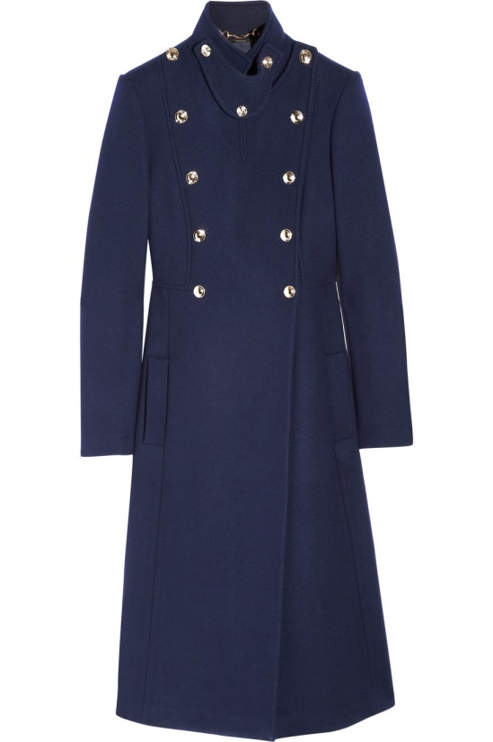
细节之军大衣
警官奥楚蔑洛夫穿着新的军大衣，提着小包，穿过市场的广场。（P23，第1段）
叶尔德林，帮我把大衣脱下来……真要命，天这么热，看样子多半要下雨了……（P24，第10段）
叶尔德林老弟，给我穿上大衣吧。……好像起风了，挺冷……（P25，第20段）
（奥）裹紧大衣，穿过市场的广场径自走了。（P26，第29段）
装腔作势，显示威风的工具
他因判 “错”了狗而吃惊、胆怯，一热一冷，一脱一穿，这一细节描写充分表现了他内心恐慌和强作镇定的复杂心理。
力图保持自己的威风，但对于自己不光彩的表演，却显得难堪，与开头照应。
Notes:
开头奥楚蔑洛夫穿着新军大衣出场，这件大衣是沙皇警犬的标志，也是他装腔作势，显示威风的工具；
中间的两次（第10段和第20段）
他因判 “错”了狗而吃惊、胆怯，一热一冷，一脱一穿，这一细节描写充分表现了他内心恐慌和强作镇定的复杂心理。
结局“裹紧大衣”离场，他力图保持自己的威风，但对于自己不光彩的表演，却显得难堪，与开头照应。

Slide 26

细节之人群
木柴厂四周很快就聚了一群人，仿佛一下子从地底下钻出来的。（P23，第3段）
那群人就对着赫留金哈哈大笑。（P26，第28段）
“钻”字写活了围观群众的聚结之快,写出了他们以爱热闹为乐的无聊心态。
深刻地揭示了小市民阶层的麻木、庸俗、奴性，也揭示了当时俄国社会的病苦。
Notes:
第3段“木材厂四周很快就聚了一群人，仿佛一下子从地底下钻出来的。”
通过“钻”字写活了围观群众的聚结之快，写出了他们以爱热闹为乐的无聊心态。
第28段“那群人就对着赫留金哈哈大笑”深刻地揭示了小市民阶层的麻木、庸俗、奴性，也揭示了当时俄国社会的病苦。

Slide 27
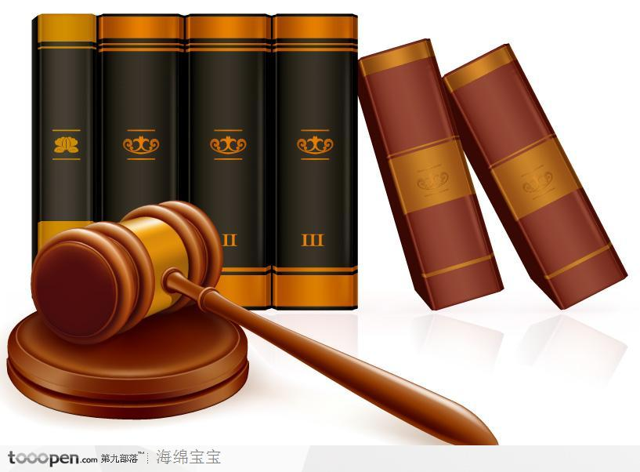
细节之法律
长官，就连法律上也没有那么一条，说是人受了畜生的害就该忍着。 （P24，第7段）
那些老爷既然不愿意遵守法令，现在就得管管他们。（P24，第8段）
他的法律上说得明白，现在大家都平等啦。不瞒您说，我的兄弟就在当宪兵…… （P25，第12段）
那儿的人可不管什么法律不法律，一眨眼的工夫就叫它断了气！ （P25，第17段）
反映了底层人民机敏的一面,是作者讽喻沙皇的“法律”对人民的压迫。
赫留金引用法律为自己辩护，接着抬出“当宪兵”的兄弟,通过人物语言揭露沙皇法律的实质是：宪兵就是法律，对沙皇法律的又一次尖锐讽刺。
从侧面揭露法律在统治阶级眼里，不过是一纸空文，说明法律的虚伪。
Notes:
第一次在第七段，赫留金提出法律根据，反映了底层人民机敏的一面,是作者讽喻沙皇的“法律”对人民的压迫。
第二次在第十二段，赫留金引用法律为自己辩护，接着抬出“当宪兵”的兄弟,通过人物语言揭露沙皇法律的实质是：宪兵就是法律，对沙皇法律的又一次尖锐讽刺。
第三次在第十七段，从侧面揭露法律在统治阶级眼里，不过是一纸空文，说明法律的虚伪。

Slide 28
写作背景
《变色龙》写于1884年，是契诃夫早期创作的一篇讽刺小说。
当时正是俄国沙皇亚历山大三世统治最严酷的时期。民粹派采取个人恐怖手段刺杀了亚历山大二世，不仅没解决任何社会问题，反而促使新上台的亚历山大三世采取更高压的政策，加强了宪兵警察等专政机构，为其镇压人民服务。他也制定了一些掩人耳目的法令，给残暴的专制统治蒙上了一层面纱。整个俄罗斯笼罩在军警宪兵的白色恐怖之中。沙皇专制警察往往打着遵守法令的官腔，而干的却是趋炎附势、欺下媚上的勾当。

